Slide 1



surveyFIVE
Estágio 2
Avaliação online de atendimento
Diego Teixeira

Slide 2

Modelo de negócio Publico alvo:
O sistema é direcionado para empresas que trabalham com equipes de vendas e querem monitorar, através de um ambiente online, a opinião de seus clientes sobre a qualidade do atendimento.

Slide 3



Modelo de negócio agentes:
Empresa
Atendimento
Cliente
Vendedor

Slide 4
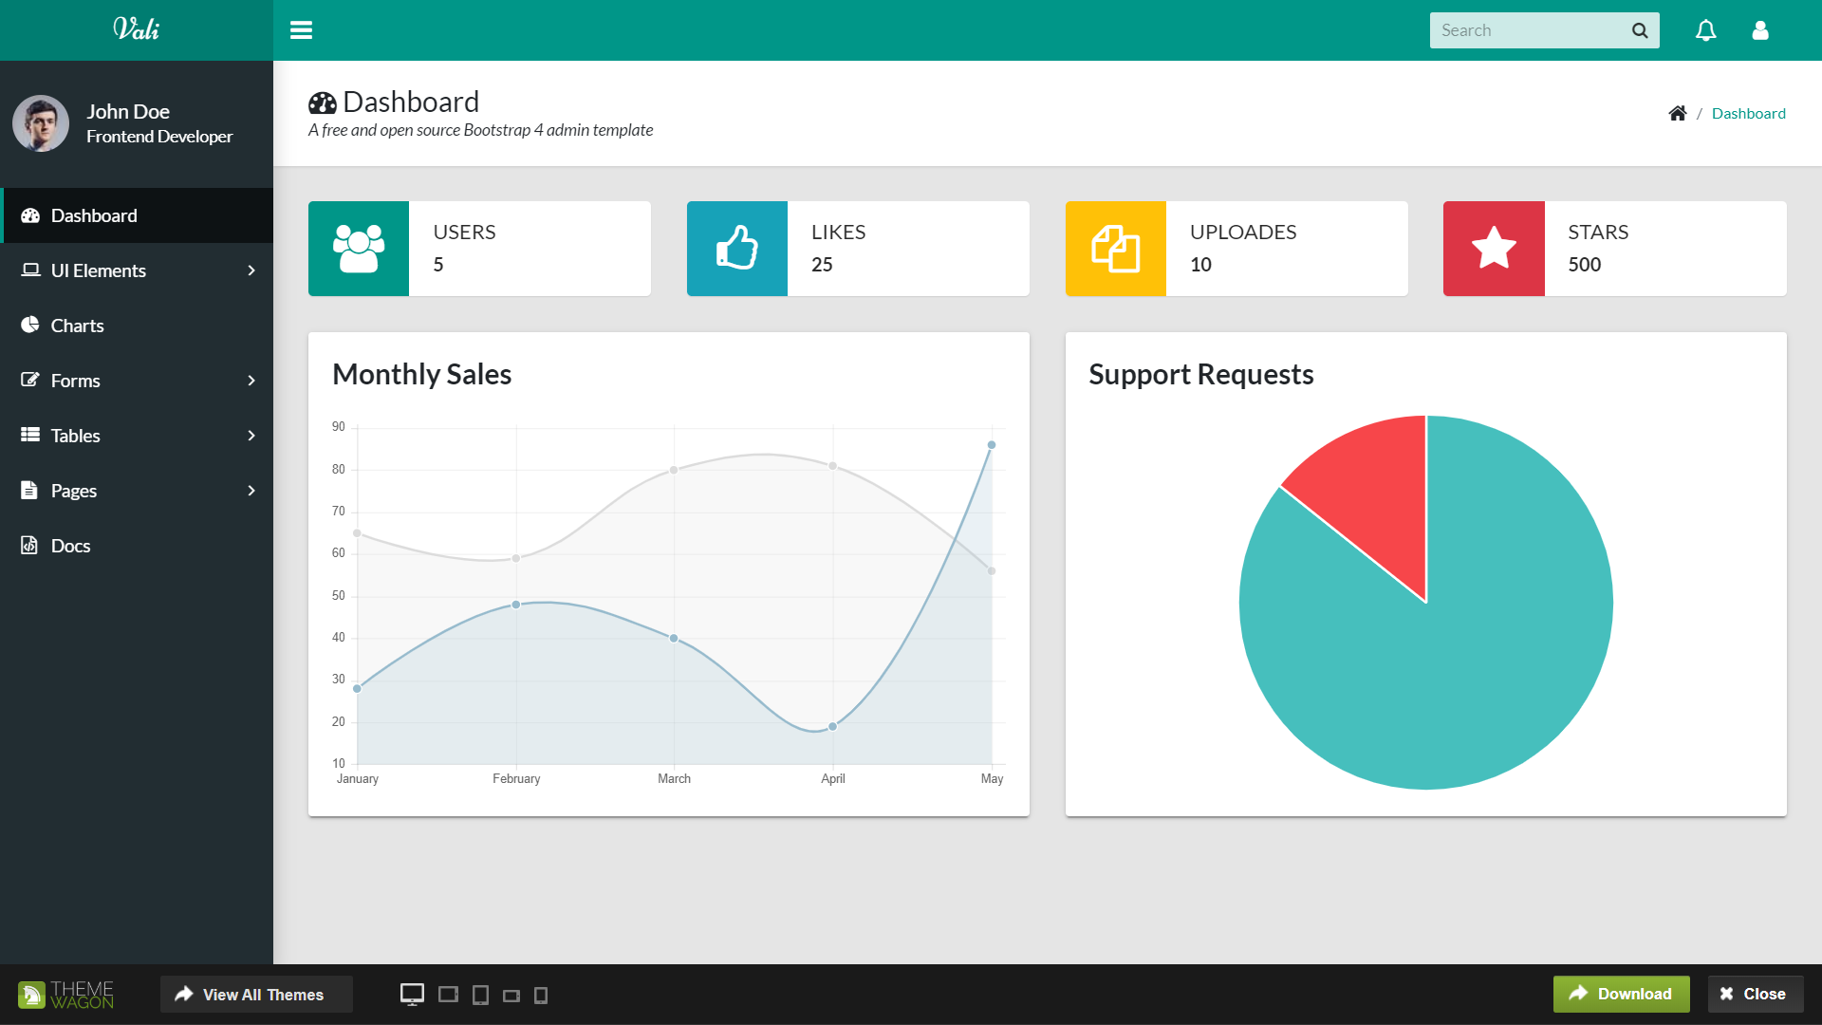
Modelo de negócio plataforma web:

Slide 5



tecnologias utilizadas:

Slide 6
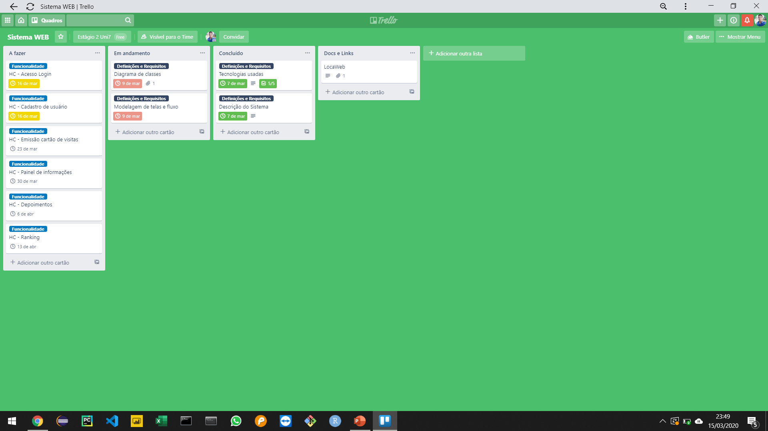
Gestão do projeto:

